Slide 1
纯免费PPT即点即下载，无注册、无套路
http://gitppt.com
不信你试试（狗头）

Slide 2

纯免费PPT即点即下载，无注册、无套路
http://gitppt.com
不信你试试（狗头）
母亲是谁？
母亲像秋夜中的明月，在我孤独、无助时，她会陪伴我、支持我，给我充满信心。她一天到晚为了我而忙碌，不辞辛劳，无怨无悔，所以，在这一年一度的母亲节，我要说，妈妈感谢您！我爱您！
——冰心 《母亲》

Slide 3

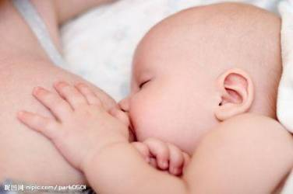
纯免费PPT即点即下载，无注册、无套路
http://gitppt.com
不信你试试（狗头）
当你还未出生的时候，她承担你的重量，为你欣喜、呵护；而你作为报答,给了她前所未有的疼痛；
当你1岁的时候，她喂你吃奶并给你洗澡；
而作为报答，你整晚的哭着；

Slide 4
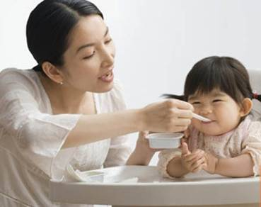
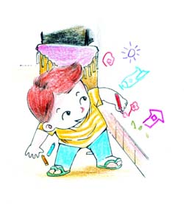
纯免费PPT即点即下载，无注册、无套路
http://gitppt.com
不信你试试（狗头）
当你3岁的时候，她怜爱的为你做菜；
而作为报答，你把一盘她做的菜扔在地上；
当你4岁的时候，她给你买下彩笔；
而作为报答，你涂了满墙的抽象画；
节日PPT模板：www.1ppt.com/jieri/

Slide 5
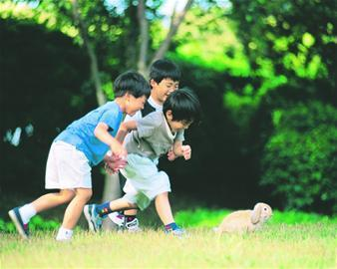
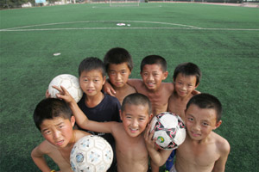
纯免费PPT即点即下载，无注册、无套路
http://gitppt.com
不信你试试（狗头）
当你5岁的时候，她给你买了漂亮的衣服；
而作为报答，你穿着它到泥坑里玩耍；
当你7岁的时候，她给你买了球；
而作为报答，你用球打破了邻居的玻璃；

Slide 6
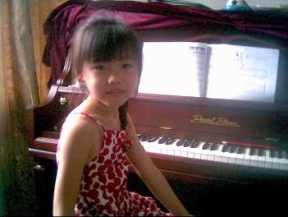

纯免费PPT即点即下载，无注册、无套路
http://gitppt.com
不信你试试（狗头）
当你9岁的时候，她付了很多钱给你辅导钢琴；
而作为报答，你常常旷课并不去练习；
当你11岁的时候，她陪你还有你的朋友们去看电影；而作为报答，你让她坐另一排去；

Slide 7
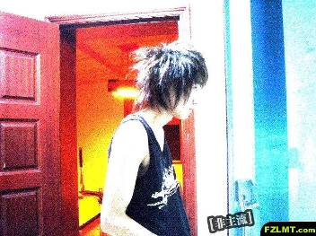
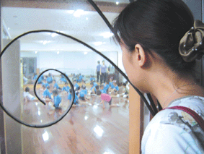
纯免费PPT即点即下载，无注册、无套路
http://gitppt.com
不信你试试（狗头）
当你13岁的时候，她建议你去把头发剪了，
而你说她不懂什么是现在的时髦发型；
当你14岁的时候，她付了你一个月的夏令营费用，而你却一整月没有打一个电话给她；

Slide 8
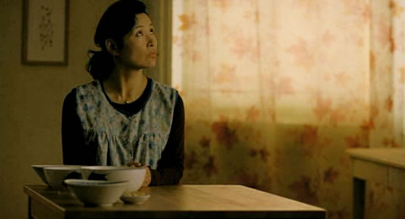
纯免费PPT即点即下载，无注册、无套路
http://gitppt.com
不信你试试（狗头）
当你15岁的时候，她下班回家想拥抱你一下，
而作为报答，你转身进屋把门插上了；
当你17岁的时候，她在等一个重要的电话，
而你却抱着电话和你的朋友聊了一晚上；

Slide 9
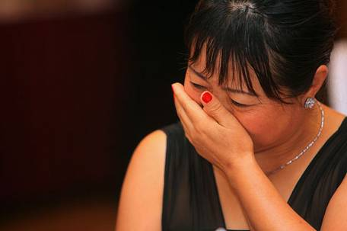
纯免费PPT即点即下载，无注册、无套路
http://gitppt.com
不信你试试（狗头）
当你18岁的时候，她为你高中毕业感动得流下眼泪，
而你却跟朋友在外聚会到天亮；
当你19岁的时候，她付了你的大学学费又送你到学校，你却要求她在远点下车怕同学看见笑话；

Slide 10
纯免费PPT即点即下载，无注册、无套路
http://gitppt.com
不信你试试（狗头）
当你20岁的时候，她问你“你整天去哪”，
而你回答：我不想像你一样；
当你23岁的时候，她给你买家具布置你的新家，
而你对朋友说她买的家具真糟糕；
当你30岁的时候，她对怎样照顾小孩提出劝告，
而你对她说：妈，时代不同了；

Slide 11
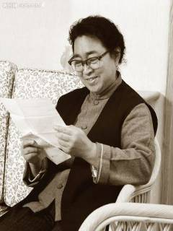
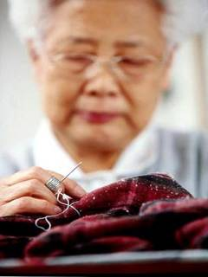
纯免费PPT即点即下载，无注册、无套路
http://gitppt.com
不信你试试（狗头）
当你40岁的时候，她给你打电话，说今天生日，
而你回答：妈，我很忙没时间；
当你50岁的时候，她常常患病，需要你的看护，
而你却为你的儿女在奔波；

Slide 12
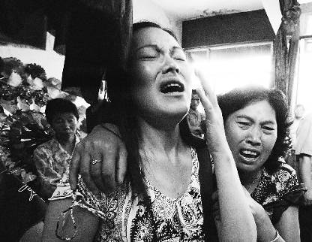
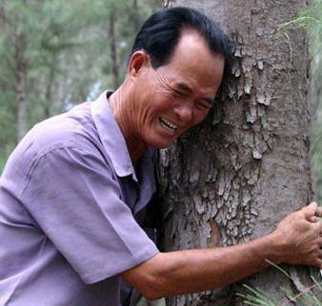
纯免费PPT即点即下载，无注册、无套路
http://gitppt.com
不信你试试（狗头）
终于有一天，她去世了，
突然你想起了所有从来没做过的事，
它们像榔头般痛击着你的心。

Slide 13


纯免费PPT即点即下载，无注册、无套路
http://gitppt.com
不信你试试（狗头）
如果母亲仍健在，
那么别忘了比以往任何时候都更深地爱着她。
如果她已经不幸永远离开了你，
那么你必须记得，母爱才是天底下最无私的爱

Slide 14
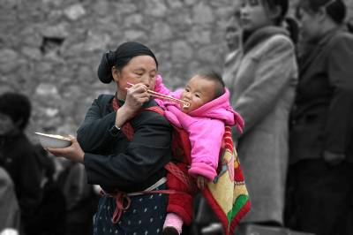
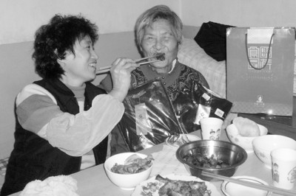
纯免费PPT即点即下载，无注册、无套路
http://gitppt.com
不信你试试（狗头）
其实为我们付出一生的母亲要求并不多
想想她曾为我们做过的事情
我们为她做过几件？

Slide 15
纯免费PPT即点即下载，无注册、无套路
http://gitppt.com
不信你试试（狗头）
母亲最大的愿望是我们平平安安、健健康康！
母亲最大的奢望是我们能有更多的时间看看她、陪陪她，
如果你不能说出：“妈妈，我爱你！”
就说一句：“妈，你辛苦啦！节日快乐！”
如果你含蓄的无法吐露自己的感情
就带上家人去陪陪老人家，吃顿饭、唠唠嗑
如果你忙得抽不出时间
就认认真真干好你的工作
让妈妈放心也算是一种孝顺！

Slide 16
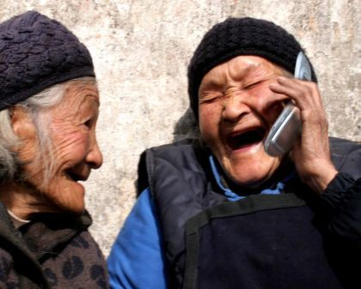
纯免费PPT即点即下载，无注册、无套路
http://gitppt.com
不信你试试（狗头）
不管妈妈在哪，她年龄多大，只要能听到我们的消息
就会笑的何不拢嘴，你还等什么呢？

Slide 17
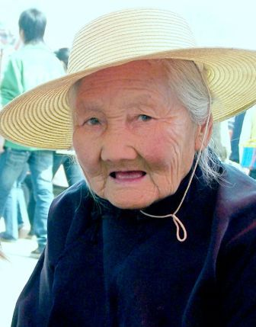

纯免费PPT即点即下载，无注册、无套路
http://gitppt.com
不信你试试（狗头）
你入学的新书包有人给你拿
你雨中的花折伞有人给你打
你爱吃的(那)三鲜馅有人(他)给你包
你委屈的泪花有人给你擦
啊,这个人就是娘
啊,这个人就是妈
这个人给了我生命，给我一个家
啊,不管你走多远，无论你在干啥
到什么时候也离不开 咱的妈
你身在(那)他乡住有人在牵挂
你回到(那)家里边有人沏热茶
你躺在(那)病床上有人(他)掉眼泪
你露出(那)笑容时有人乐开花
啊,不管你多富有，无论你官多大
到什么时候也不能忘 咱的妈
——阎维文 歌曲《母亲》

Slide 18
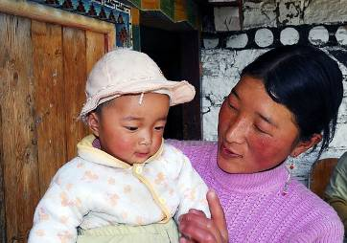
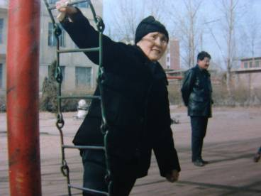
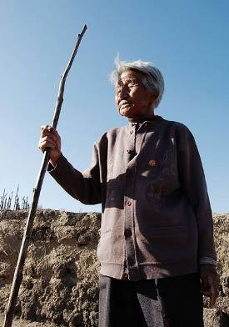
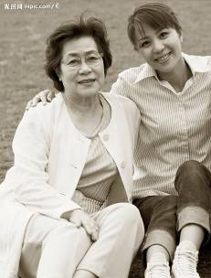
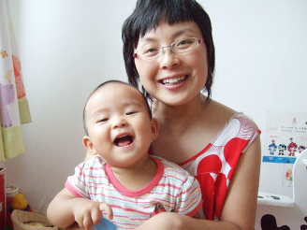
纯免费PPT即点即下载，无注册、无套路
http://gitppt.com
不信你试试（狗头）

Slide 19

纯免费PPT即点即下载，无注册、无套路
http://gitppt.com
不信你试试（狗头）
让我们一起说：
妈妈，您辛苦啦！
祝您节日快乐！
我们会好好工作的！
您放心！

Slide 20
纯免费PPT即点即下载，无注册、无套路
http://gitppt.com
不信你试试（狗头）
老吾老以及人之老
不仅仅是我们自己的母亲
每一个母亲都是我们应当想到的
她们把一切奉献给了孩子
自己却承担了各种风险
病痛、老去、意外……
为人子女，我们在今天这样一个特殊的日子
能为母亲们做些什么？

Slide 21
纯免费PPT即点即下载，无注册、无套路
http://gitppt.com
不信你试试（狗头）
如果你不能保证今后每个月给妈妈一笔养老金，就为她存一份吉星高照吧！
如果你不想做一个拖累母亲的“啃老族”就为自己存一份吉星高照吧！

Slide 22
纯免费PPT即点即下载，无注册、无套路
http://gitppt.com
不信你试试（狗头）
各营业区可自行添加主推产品或典范
再看吉星

Slide 23


纯免费PPT即点即下载，无注册、无套路
http://gitppt.com
不信你试试（狗头）
你要去拜访谁？
你要让谁拥有吉星？

Slide 24

纯免费PPT即点即下载，无注册、无套路
http://gitppt.com
不信你试试（狗头）
爱母亲就让她拥有吉星高照吧！
让母亲放心就让全家吉星高照吧！
吉星高高照！护佑母亲！护佑全家！

